Slide 1
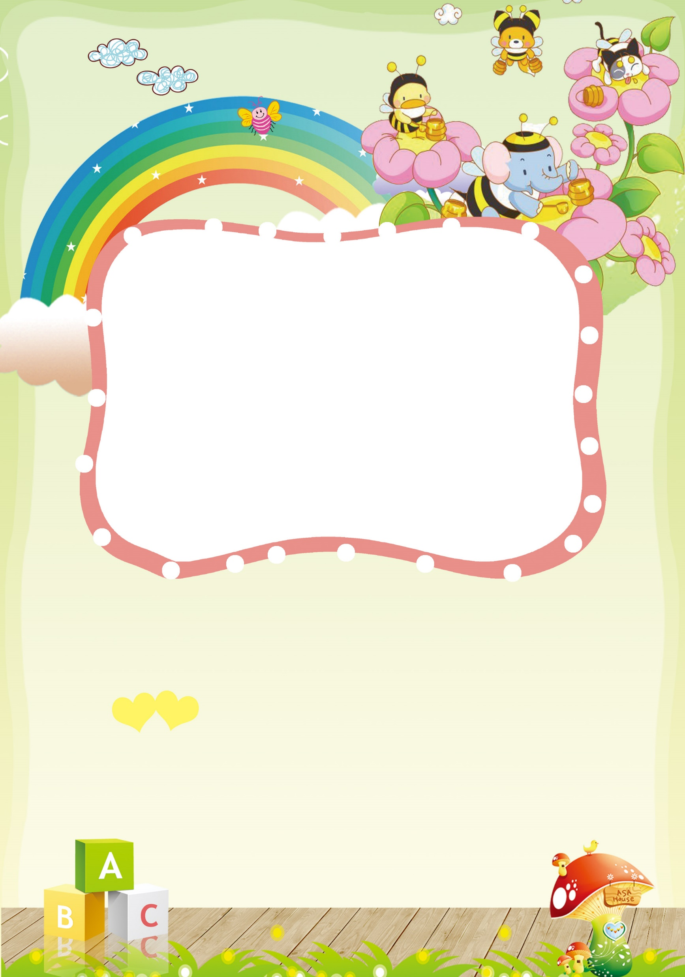


Chào mừng các em đến với tiết Tiếng Việt - Lớp 2
Bản quyền thuộc về: FB Hương Thảo - https://www.facebook.com/huongthaoGADT/
Chào mừng các em đến với tiết Tiếng Việt – Bài 14 - Tuần 7
Notes:
Bài giảng thiết kế bởi: Hương Thảo - tranthao121006@gmail.com

Slide 2


Bài 14: Em học vẽ
  Tiết 4

Slide 3
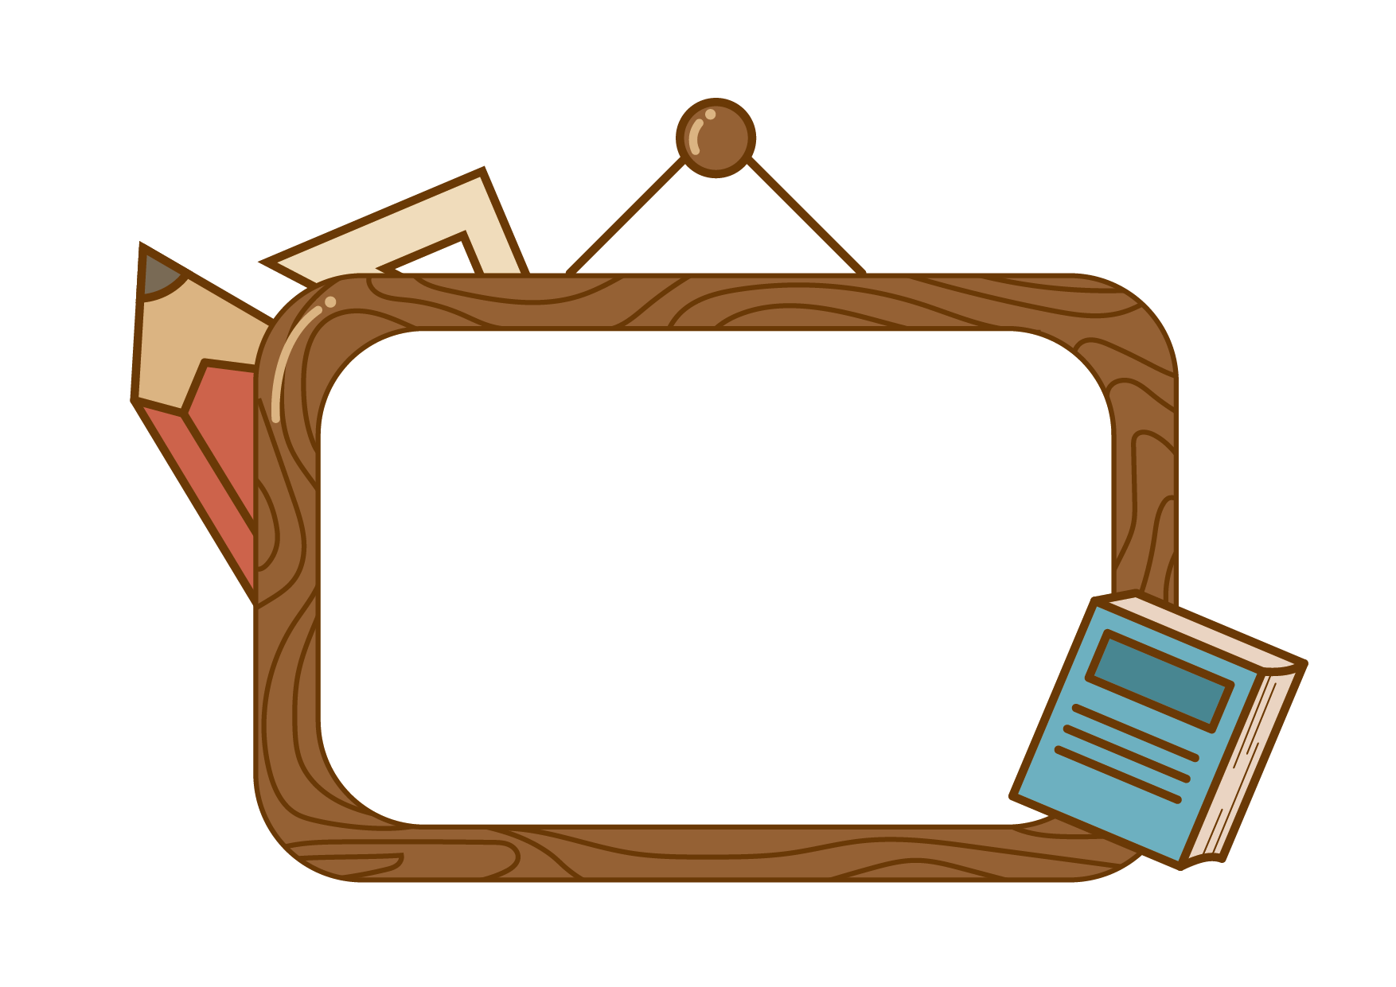

Luyện tập

Slide 4

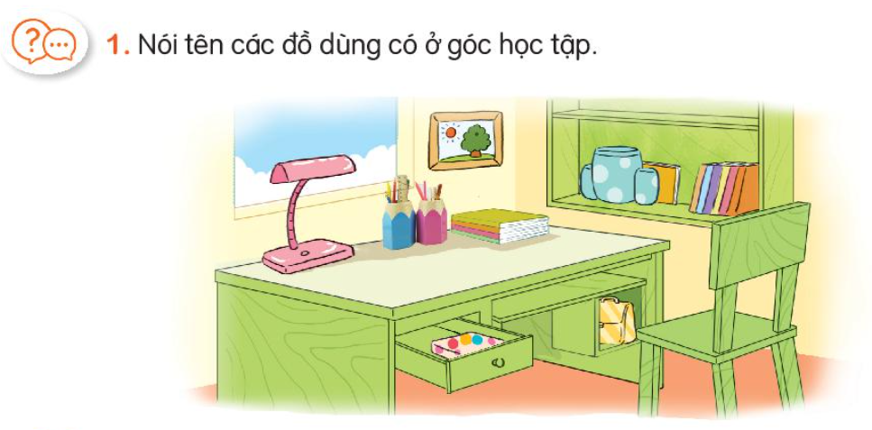
Cái giá sách
Cái cốc
sách
Cái đèn bàn
bút
Chiếc cặp sách
Cái bàn
Cái ghế

Slide 5
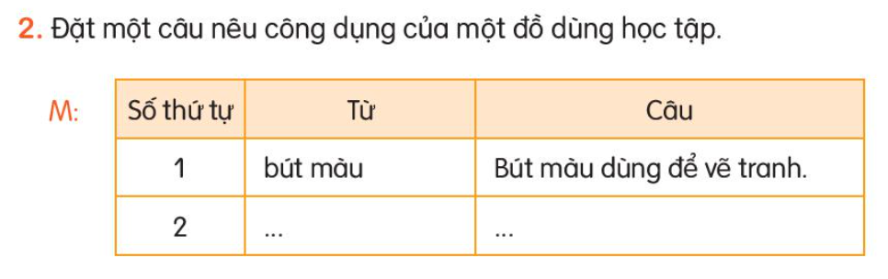
đèn học
Đèn học dùng để chiếu sáng.

Slide 6
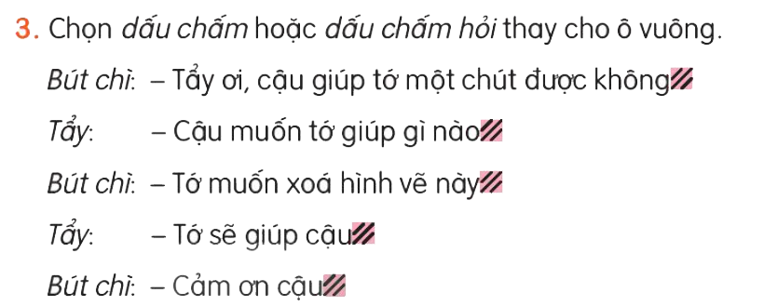
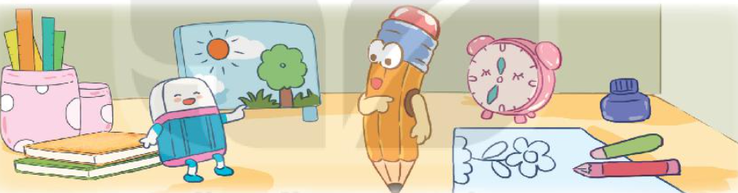
?
?
.
.
.

Slide 7


















Hẹn gặp lại các bạn ở bài sau nhé
Notes:
Bài giảng thiết kế bởi: Hương Thảo - tranthao121006@gmail.com

